Slide 1

웹 프로그래밍 수업을 마치며…
발 표 자 : 김 영 진
발 표 일 : 2019. 06. 20
소 속 : 한국기술교육대학교 컴퓨터공학부
이 메 일 : you359@koreatech.ac.kr
AI & CT 연구실

Slide 2
Contents
1. 수업내용 되짚어 보기
2. 시행착오 및 개발의 불편함 찾아보기
3. 웹 개발자로 가려면 다음에는 무엇을 공부하지?

Slide 3
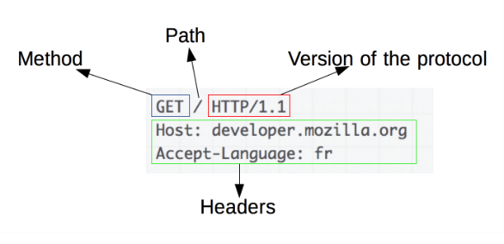
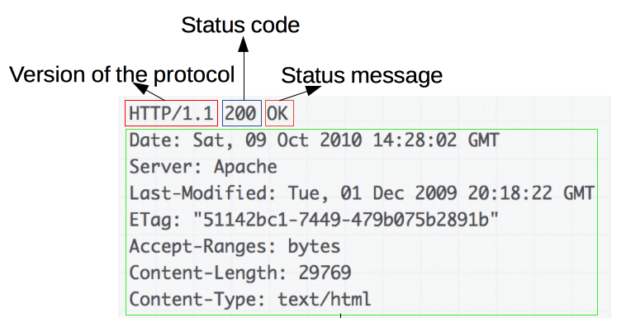
1. 수업내용 되짚어 보기
기본적인 웹 서버의 동작
웹 브라우저에 url 입력
<a>, <form> 등의 태그를 통해 페이지 이동
Javascript 를 통해 페이지 이동…
모두 동일한 관점에서, 서버에 request 요청을 한 것!
databases
WAS
Web
Server
client
request
Browser
웹 브라우저 외에, 어떠한 클라이언트도 사용 가능!
ex) 안드로이드 앱, 윈도우 프로그램 등 ex) Postman
App
response
Program
Web Server +
WAS (Web Application Server)
Headers
Body
<html> …</html>
그림 출처: https://developer.mozilla.org/ko/docs/Web/HTTP/Overview

Slide 4
2. 시행착오 및 개발의 불편함 찾아보기
중구난방의 include 문…
HTML 과 PHP 서버 기능의 혼합
-> 코드의 해석이 매우 어려움…
URL Path…
개발의 특정 디자인 패턴 없이, 개발자 본인만 쉽게 파악이 가능한 코드…
-> 절대 경로, 상대 경로 -> Path 꼬임 현상…
HTML 태그 마다 만들어야 하는 JS 및 CSS 코드들…
중구난방의 JS 코드들…

Slide 5
1. 웹 개발자가 되려면 다음에는 무엇을 공부하지??
Back End Developer
PHP 를 계속 공부하고 싶다면? -> class 사용 + 디자인 패턴 공부하기
다른 Back End 언어는? -> Python 기반 ( Flask, Django ) # 만약 머신 러닝, 딥 러닝 등을 졸업 작품에 사용하고자 할 경우 더욱이…. -> Javascript 기반 ( Node.js )
데이터베이스 설계 (우대)
Front End Developer
기본적인 HTML/CSS/JS 의 해석 및 자유로운 사용이 가능한 정도로 익히는 것 (기본)
Vue.js, React.js 등…

Slide 6
Q & A
한 학기, 공부하느라 수고 많으셨습니다. 감사합니다.

